Slide 1
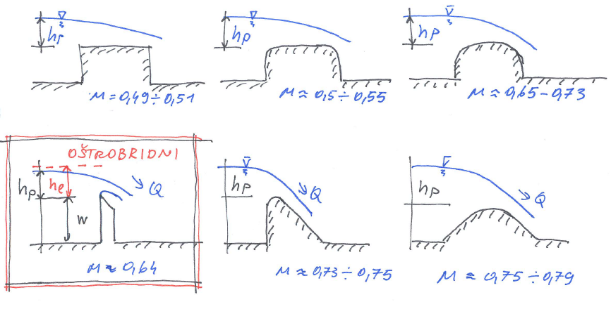
Prelijevanje i istjecanje - Preljevi
U ovisnosti o razini donje vode mogu biti slobodni i potopljeni.
Jednadžba prelijevanja za slobodne preljeve:
Za oštrobridni preljev:
$$Q=\frac{2}{3}μb\sqrt{2g}{h_{p}}^{3/2}$$
$$Q=\frac{2}{3}μb\sqrt{2g}{h_{e}}^{3/2}$$
$$μ=0,6035+0,0813\frac{h_{e}}{w}$$
$$h_{e}=h_{p}+0,0011$$

Slide 2
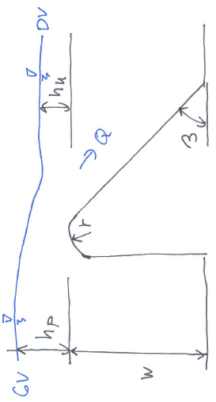
Prelijevanje i istjecanje - Preljevi
Kod potopljenih preljeva dolazi do smanjenja preljevnog protoka.
$$Q=\frac{2}{3}μ^{∗}b\sqrt{2g}{h_{p}}^{3/2}$$
$$μ^{∗}=c μ$$
$$0<c<1$$
$$c=\frac{3}{2}\sqrt{3}z\sqrt{1−z}$$
$$z=\frac{2−3x_{c}+x}{3(1−x_{c})}$$
Vrijednosti xc priložene su u tablici. Ukoliko je x = hu / hp > xc dolazi do značajnog smanjenja vrijednosti c odnosno prelijevanja
w/hp | r/hp = 0,2 | r/hp = 0,4 | r/hp = 0,6
1 | 0.624 | 0.503 | 0.377
2 | 0.719 | 0.614 | 0.508
3 | 0.751 | 0.646 | 0.550
5 | 0.787 | 0.686 | 0.585
10 | 0.813 | 0.713 | 0.613

Slide 3
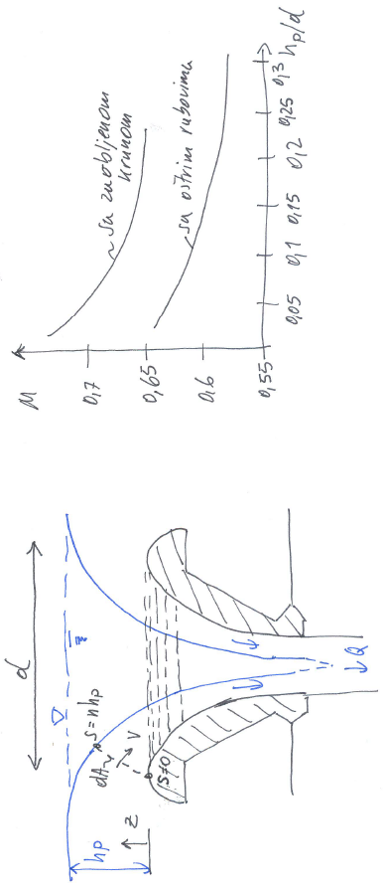
Prelijevanje i istjecanje - Preljevi
Kod preljeva oblika „trube” koristi se ista jednadžbe prelijevanja
(a – širina vertikalnih dijelova strukture kroz koje nema protjecanja):
$$Q=\frac{2}{3}μb^{∗}\sqrt{2g}{h_{p}}^{3/2}$$
$$b^{∗}=πd−\sum{a}$$

Slide 4
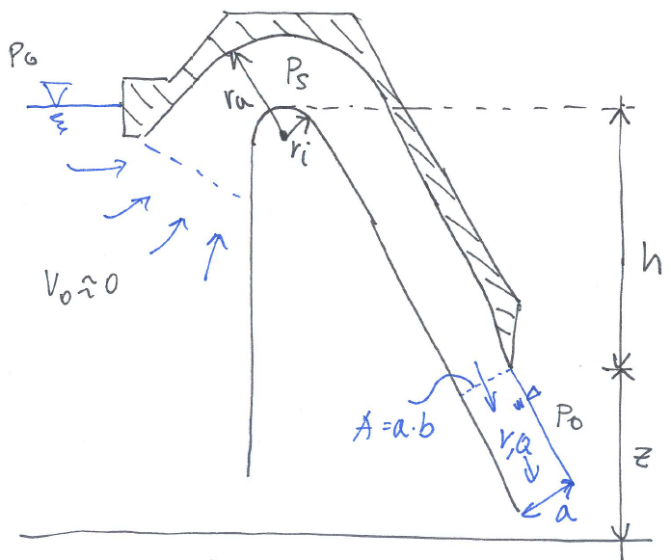
Prelijevanje i istjecanje - Preljevi
Kod „sifonskog” preljeva koristi se sljedeća jednadžba prelijevanja
(Δh – suma svih energetskih lokalnih i linijskih gubitaka):
μ uobičajeno poprima vrijednosti u rasponu 0,75 – 0,85
$$Q=μab\sqrt{2gh}$$
$$μ=\sqrt{1−Δh/h}$$

Slide 5
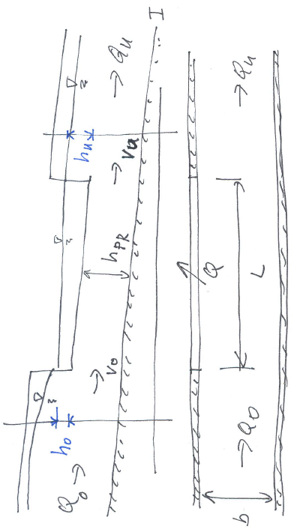
Prelijevanje i istjecanje – Bočni preljev
Pretpostavlja se jednoliki nagib dna, jednolika širina kanala b = konst., te da vlada mirni režim strujanja kroz cijelu dionicu bočnog preljeva.
Koeficijent prelijevanja μ umanjuje se za 5% u odnosu na vrijednost koeficijenta prelijevanja kod normalnog oštrobridnog preljeva (μ ≈0,64) ili kod normalnog preljeva praktičnog profila (μ ≈0,74).
$$Q=\frac{2}{3}μL\sqrt{2g}{h_{sr}}^{3/2}$$
$$h_{sr}=\frac{1}{2}(h_{0}+h_{u})$$

Slide 6
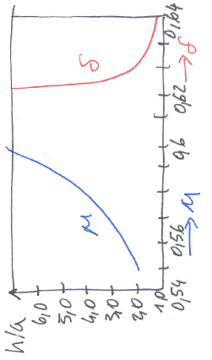
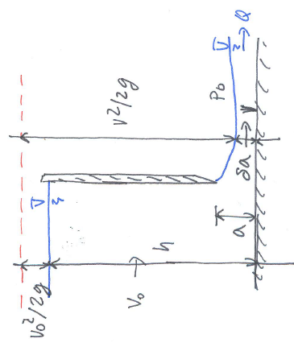
Prelijevanje i istjecanje – Istjecanje ispod pregrade
U ovisnosti o razini donje vode može biti slobodno i potopljeno.
Za slobodno istjecanje ispod pregrade pod pravim kutom naspram dna:
$$\frac{{v_{0}}^{2}}{2g}+h=\frac{v^{2}}{2g}+δa$$
$$v_{0}bh=vbδa=Q$$
$$v=\sqrt{\frac{2gh}{1+δa/h}}$$
$$μ=\frac{δ}{\sqrt{1+δa/h}}$$
$$Q=μab\sqrt{2gh}$$
$$a≪b$$

Slide 7
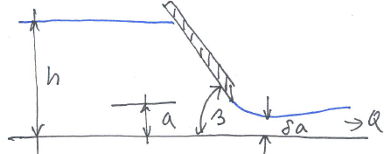
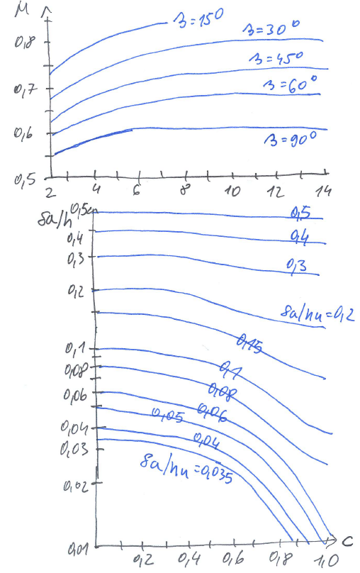
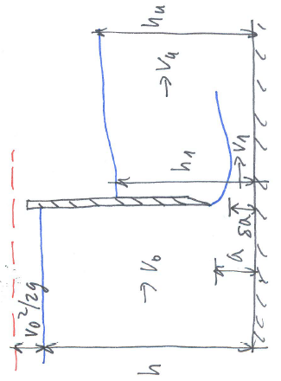
Prelijevanje i istjecanje – Istjecanje ispod pregrade
Ukoliko se pregradni zid položi pod
kutom β < 90 naspram ravnine dna dolazi
do povećanja koeficijenta istjecanja μ.
Za potopljeno istjecanje ispod pregrade
pod pravim kutom (β = 90) vrijedi:
$$Q=μ^{∗}ab\sqrt{2gh}$$
pri δa/h = 0,05
za δa/hu > 0,12 c = 1,0
$$μ^{∗}=c μ$$
$$0<c<1$$

Slide 8
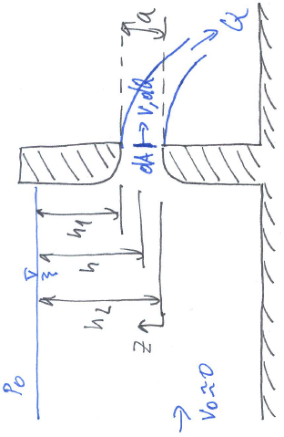
Prelijevanje i istjecanje – Istjecanje kroz otvor u zidu
Za uvjete A = ab i B>>b (B je širina kanala, b je širina otvora, a je visina otvora) može se napraviti sljedeći izvod:
Kod manjih otvora (a/h < 0,2), umjesto dvije dubine h1 i h2, dovoljno je primijeniti samo jednu „srednju” dubinu h. Time se dobiva sljedeće:
U narednoj tablici prikazane su vrijednosti koeficijenta μ u funkciji oblika „malog” otvora.
$$h_{2}=\frac{v^{2}}{2g}+z$$
$$v=\sqrt{2g(h_{2}−z)}$$
$$Q=b\int_{z=0}^{a}{v\left(z\right)dz}$$
$$dQ=vdA=vbdz$$
$$Q=\frac{2}{3}μb\sqrt{2g}({h_{2}}^{\frac{3}{2}}−{h_{1}}^{\frac{3}{2}})$$
$$\frac{a}{h}>0,2 ;b<B$$
$${h_{2}}^{\frac{3}{2}}−{h_{1}}^{\frac{3}{2}}=\frac{3}{2}a\sqrt{h}$$
$$ab=A$$
$$Q=μA\sqrt{2gh}$$

Slide 9
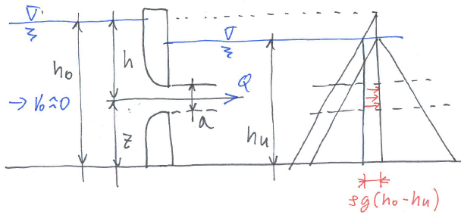
Prelijevanje i istjecanje – Istjecanje kroz otvor u zidu
Tip otvora | Dimenzije | Površina | a/b | μ
pravokutni | a<b | ab | 0,1 | 0,672
pravokutni | a<b | ab | 0,2 | 0,667
pravokutni | a<b | ab | 0,5 | 0,640
kružni | a=b=d | πa2/4 | 1,0 | 0,607
kvadratni | a=b | a2 | 1,0 | 0,582
pravokutni | a>b | ab | 1,5 | 0,504
pravokutni | a>b | ab | 2,0 | 0,438
U slučaju potopljenog istjecanja vrijede odnosi:
$$\frac{{v_{0}}^{2}}{2g}+h+z=\frac{v^{2}}{2g}+\left(h_{u}−z\right)+z+Δh$$
$$v_{0}≈0$$
$$Δp=ρg(h_{0}−h_{u})$$
$$v=\sqrt{2g(h_{0}−h_{u})}$$
$$Q=vμA$$
$$Q=μA\sqrt{2g(h_{0}−h_{u})}$$
U koeficijentu μ je obuhvaćena kontrakcija i viskoznost

Slide 10
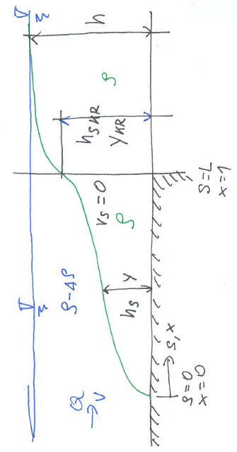
Otvoreni vodotoci – dvoslojni tok
U estuarijima rijeka pojavljuje se pridneni prodor slane vode (tzv. slani klin). U riječnom koritu su pri manjim protocima gornji sloj slatke vode (ρ = 1000 kg/m³) i donji sloj slane vode (ρm= 1028 kg/m³) fizički odvojeni „tankim” tranzicijskim slojem varijabilne gustoće (debljine ∼0,5m).
Za ravnotežno-stacionarno stanje (donji sloj slane vode u mirovanju) izvedena je jednadžba razdjelnice slanog klina (odnos x i y) uz pretpostavku konstantne širine korita rijeke (b = konst.).
Uvodi se i novi bezdimenzionalni parametar, Froudeov broj za gustoću Frd (d – density) te reducirano gravitaciono ubrzanje g’.
${{Frd}_{0}}^{2}=Q^{2}/(g′b^{2}h^{3}$)
$$g^{′}=g\frac{Δρ}{ρ}$$

Slide 11
Otvoreni vodotoci – dvoslojni tok
Iz donje jednadžba razdjelnice slanog klina x = f (y, Frd0) može se direktno odrediti duljina slanog klina L (x = 1, y = ykr) uz zadane vrijednosti protoka Q, širine korita rijeke b, dubine toka u profilu ušća h i koeficijenta otpora trenja λ na razdjelnoj plohi slatke i slane vode.
$$x=\frac{4\left(1−{{Frd}_{0}}^{2}\right)y^{2}−8y^{3}+6y^{4}−8/5y^{5}}{λ\frac{L}{h}{{Frd}_{0}}^{2}}$$
$${{y_{kr}=1−Frd}_{0}}^{2/3}$$
${{Frd}_{0}}^{2}=Q^{2}/(g′b^{2}h^{3}$)
$$λ=0,5{ Re}^{−1/4}$$
$$g^{′}=g\frac{Δρ}{ρ}$$
$$Re=4Q/(bν)$$

Slide 12
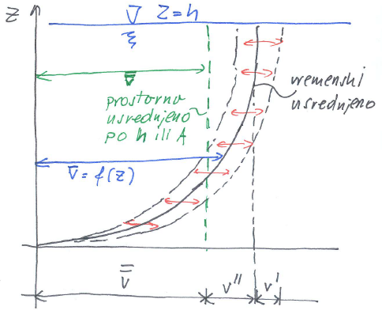
Otvoreni vodotoci – pronos otopljene i suspendirane tvari
Mnoge situacije pronosa otopljene i /ili suspendirane tvari sa turbulentnim strujanjem u otvorenom vodotoku mogu se uspješno analizirati uz pretpostavku da prostorno/vremenski raspored koncentracije tvari c(x,y,z,t) nema utjecaj na samo strujanje.
To omogućuje direktno rješavanje transportnih jednadžbi (jednadžbi pronosa) za promatranu tvar, bez da se simultano rješavaju i jednadžbe ZOKG za medij (tekućinu) u kojem se dešava pronos.
Bitni pojmovi su molekularna i turbulenta
difuzija, te disperzija
Stvarno:
Vremensko usrednjavanje (za turb. difuziju)
Prostorno usrednjavanje (za disperziju):
$$\overline{c}= \overset{̿}{c}+c^{′′}$$
$$v(x,y,z,t)$$
$$c(x,y,z,t)$$
$$v= \overline{v}+v^{′}$$
$$c= \overline{c}+c^{′}$$
$$\overline{v}= \overset{̿}{v}+v^{′′}$$
$$\overline{c}= \overset{̿}{c}+c^{′′}$$

Slide 13
Otvoreni vodotoci – pronos otopljene i suspendirane tvari
Ukoliko se koncentriramo samo na pronos u x smjeru:
konvektivna komponenta pronosa:
komponenta turbulentne difuzije:
komponenta disperzije:
Komponente turbulentne difuzije i disperzije opisane su kroz analogiju sa 1. Fickovim zakonom pronosa uslijed molekularne difuzije.
Napomena: koeficijent molekularne difuzije δ u 1. Fickovom zakonu je fundamentalan parametar tekućine ovisan o temperaturi i/ili tlaku, i ne ovisi o geometriji strujanja i smjeru strujanja (δ = δx = δy = δz)
Koeficijenti turbulentne difuzije δx’ i disperzije δx’’ nisu fundamentalni parametri tekućine, te ovise o geometriji strujanja, a u općem slučaju imaju i različite vrijednosti po smjerovima x, y, z
(δx’≠ δy’≠ δz’ ; δx’’≠ δy’’≠ δz’’).
$$v_{x}c$$
$$\overline{{v_{x}}^{′}c′}={−δ}_{x}′\frac{∂\overline{c}}{∂x}$$
$$\overline{{v_{x}}^{′′}c′′}={−δ}_{x}′′\frac{∂\overset{̿}{c}}{∂x}$$

Slide 14
Otvoreni vodotoci – pronos otopljene i suspendirane tvari
Transportna jednadžba za transport (pronos) otopljene ili suspendirane tvari već je izvedena u uvodnom predavanju, no samo za trenutne brzine i trenutne koncentracije.
Ovdje se daje jednadžba za opći 3D slučaj pronosa otopljene ili suspendirane tvari u turbulentnom toku nestišljive tekućine bez člana izvora/ponora:
Kod turbulentnog strujanja u otvorenom vodotoku uobičajeno vrijedi δ <<δx’, δ <<δy’ i δ <<δz’. U literaturi se često koriste oznake Dx , Dy i Dz ili Ex, Ey i Ez umjesto δx’,δy’ i δz’.
$$\frac{∂\overline{c}}{∂t}+\overline{v_{x}}\frac{∂\overline{c}}{∂x}+\overline{v_{y}}\frac{∂\overline{c}}{∂y}+\overline{v_{z}}\frac{∂\overline{c}}{∂z}==\frac{∂}{∂x}\left[(δ+δ_{x}′)\frac{∂\overline{c}}{∂x} \right]+\frac{∂}{∂y}\left[(δ+δ_{y}′)\frac{∂\overline{c}}{∂y} \right]+\frac{∂}{∂z}\left[(δ+δ_{z}′)\frac{∂\overline{c}}{∂z} \right]$$

Slide 15
Otvoreni vodotoci – pronos otopljene i suspendirane tvari
Ukoliko se promatra duža dionica vodotoka za koju nije praktično rješavanje 3D sustava jednadžbi, često se koristi i 1D jednadžba pronosa sa članom biološke razgradnje tvari (linearni zakon razgradnje sa reakcijskim koeficijentom λ).
Napomena: V je srednja brzina strujanja u proticajnom profilu a koeficijent longitudinalne disperzije D u sebi sadrži sve komponente pronosa (molekularna i turbulentna difuzija, disperzija) te ga je moguće aproksimirati sa vrijednosti D = Vh.
Za 3D, 2D i 1D jednadžbe pronosa, sa ili bez člana ponora/izvora, postoje i analitička rješenje uz zadane početne i rubne uvjete.
$$\frac{∂\overset{̿}{c}}{∂t}+V\frac{∂\overset{̿}{c}}{∂x}=D\frac{∂^{2}\overset{̿}{c}}{∂x^{2}}−λ\overset{̿}{c}$$

Slide 16
Otvoreni vodotoci – nestacionarno strujanje
Nestacionarno strujanje u otvorenim vodotocima (kanalima, rijekama, morima) ustvari je valno gibanje sa promjenom geometrije slobodne površine tokom vremena.
Kakav oblik valnog gibanja će se razviti ovisi o geometriji promatranog sustava, te početnim i rubnim uvjetima (poplavni valovi, gravitacioni vjetrovni valovi, valovi uslijed manipulacije zapornicama …).
Podjela nestacionarnog strujanja na slučaj sa sporim promjenama i naglim promjenama ustvari govori o razlikama u usvojenim pretpostavkama (pojednostavljenjima) pri uspostavi matematičkog modela nestacionarnog strujanja.
Primjerice, da li je modelom bitno obuhvatiti vertikalnu komponentu ubrzanja u dinamičkim jednadžbama ili ne (da li je raspodjela tlakova hidrostatska)? Kod propagacije poplavnog vala (spore promjene) nije bitno, a kod propagacije morskih valova u plitkovodnom području je bitno.

Slide 17
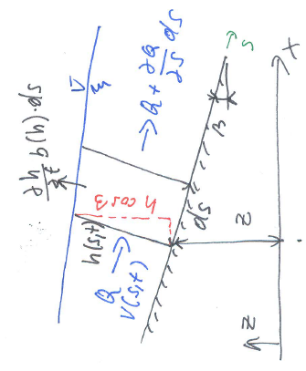
Otvoreni vodotoci – nestacionarno strujanje
Izvod vladajućih jednadžbi provodi se na primjeru 1D strujanja nestišljive tekućine u prizmatičnom koritu sa malim nagibom dna.
Izvedena dinamička jednadžba i jednadžba kontinuiteta, uz definirane početne i rubne uvjete, trebaju omogućiti proračun Q (s,t) i h (s,t).
Primjena dinamičke jednadžbe (vidi uvodno poglavlje):
$$I=−\frac{dz}{ds}=\sin{β}$$
$$\cos{β≈1}$$
$$Q(s,t)=v\left(s,t\right)A(s,t)$$
$$\frac{∂v}{∂t}+\frac{∂}{∂s}\left(\frac{v^{2}}{2}+\frac{p}{ρ}+gz\right)+R=0$$
$$\frac{p}{ρg}+z=h\cos{β}+z$$
$$R=gI_{EL}$$
$$\frac{∂v}{∂t}+αv\frac{∂v}{∂s}+g\frac{∂h}{∂s}\cos{β}+g(I_{EL}−I)=0$$

Slide 18
Otvoreni vodotoci – nestacionarno strujanje
Primjena jednadžbe kontinuiteta (vidi uvodno poglavlje):
Sustav prethodno navedenih jednadžbi (dinamička i kontinuitet), uz odgovarajuće početne i rubne uvjete, omogućuje iznalaženje rješenja za h(s,t) i v(s,t). Sustav se često naziva i Saint-Venantove jednadžbe.
Rješavanje problema propagacije poplavnog vala sa Saint-Venantovim jednadžbama kroz primjenu implicitne metode konačnih diferencija detaljno je objašnjeno u vježbama (primjer sa pravokutnim koritom konstantne širine i konstantnog nagiba dna).
$$\frac{∂Q}{∂s}+b\left(h\right)\frac{∂h}{∂t}=\frac{∂Q}{∂s}+\frac{∂A}{∂t}=0$$
$$\frac{∂A}{∂t}+v\frac{∂A}{∂s}+A\frac{∂v}{∂s}=0$$
$$\frac{∂h}{∂t}+v\frac{∂h}{∂s}+\frac{A}{b}\frac{∂v}{∂s}=0$$

Slide 19
Otvoreni vodotoci – nestacionarno strujanje
Saint-Venantove jednadžbe su parcijalne diferencijalne jednadžbe hiperbolnog tipa, te su pogodne za rješavanje metodom karakteristika.
Znatno jednostavnija tehnika rješavanja problema propagacije poplavnog vala dobiva se uspostavom hidrološkog modela (tzv. flood routing), u kojem se raskida veza dinamičke jednadžbe i jednadžbe kontinuiteta (decoupling). Ova metoda ima niz ograničenja u primjeni i treba je koristiti sa značajnom pažnjom.

Slide 20
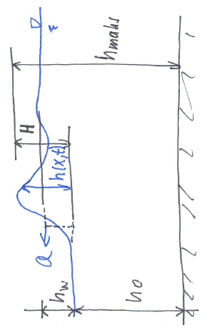
Otvoreni vodotoci – nestacionarno strujanje
Manipulacijom regulacijskih organa u sustavima korištenja vodnih snaga (npr. zasuni ili zapornice u HE) generiraju se valovi (uzvodni ili nizvodni ; pozitivni ili negativni) u dovodnim i odvodnim kanalima.
Geometrijska forma generiranih valova nije trivijalna, a provedbom 1D analize dobivaju se samo „usrednjene” karakteristike generiranog progresivnog vala.
Za slučaj kada je voda u kanalu inicijalno u mirovanju, te je generiran jedan val sa postepenim podizanjem i spuštanjem zapornice, moguće je primijeniti knoidalnu teoriju za detaljni opis konture propagiranog vala (prepoznaje maksimalnu visinu generiranog vala).

Slide 21
Otvoreni vodotoci – nestacionarno strujanje
Za potrebe inženjerskih proračuna ovdje se analizira slučaj trenutnog zatvaranja zapornice u pravokutnom dovodnom kanalu konstante širine, a čime se generira uzvodni pozitivni val.
Ovaj nestacionarni problem može se preformulirati u kvazi – stacionarni ukoliko se usvoji translatorni koordinatni sustav koji sa brzinom i smjerom kretanja prati čelo propagacijskog vala.
Prije zatvaranja zapornice vrijedi Q = Q0 = konst., a nakon potpunog zatvaranja Q = 0 (Q < Q0 kod nepotpunog zatvaranja).

Slide 22
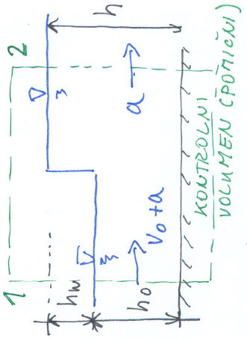
Otvoreni vodotoci – nestacionarno strujanje
Srednje brzine u proticajnim profilima su nakon zatvaranja v0 = Q0/A0 i v = Q/ A0 = 0.
Za daljnju primjenu JK i ZOKG postavlja se pokretni kontrolni volumen sa obuhvatom poremećene dubine h i neporemećene dubine h0 te uzvodnom brzinom kretanja „a”.
Dobivena je relativna brzina v0 + a na „ulaznom” lijevom rubu i relativna brzina a (zbog v = 0 pri potpunom zatvaranju) na „izlaznom” desnom rubu pokretnog kontrolnog volumena.
Primjena JK na pomičnom kontrolnom volumenu daje izraz za a :
$$\left(v_{0}+a\right)bh_{0}=ab\left(h_{0}+h_{w}\right)$$
$$a=v_{0}h_{0}/h_{W}$$

Slide 23
Otvoreni vodotoci – nestacionarno strujanje
Primjena ZOKG na pomičnom kontrolnom volumenu daje izraz za hw, uz pretpostavku horizontalnog dna, zanemarenja sile trenja i relativno male visine hw (hw << h0):
Napomena: maksimalna visina vala, iako kratkotrajno, može biti i duplo veća od proračunate vrijednosti hw.
$$ρbh_{0}{(v_{0}+a)}^{2}+\frac{1}{2}ρgb{h_{0}}_{}^{2}=ρb{\left(h_{0}+h_{w}\right)a}^{2}+\frac{1}{2}ρgb({h_{0}+h_{w})}_{}^{2}$$
$$h_{w}=\frac{{v_{0}}_{}^{2}}{2g}+\sqrt{\frac{{v_{0}}_{}^{2}}{2g}\left(\frac{{v_{0}}_{}^{2}}{2g}+2h_{0}\right)}$$
$$a=v_{0}h_{0}/h_{W}$$
$$a=c\sqrt{\frac{h_{0}}{h_{w}+h_{0}}}$$
$$c=\sqrt{gh_{0}}$$

